Slide 1
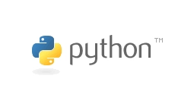
第10章 Python与人工智能

Slide 2
第10章 Python与人工智能
本章学习目标：
1. 了解机器学习的基本概率和Python语言中机器学习相关类库；
2. 了解视觉计算的基本概览和Python语言中视觉计算相关类库；
3. 运用已学知识，结合Python与机器人，前往本书配套虚拟仿真平台进行实验。

Slide 3
目
录
10.1
10.2
Python与机器学习
10.3
Python与视觉计算
Python与机器人实验

Slide 4
10.1Python与机器学习
从广义上来说，机器学习是一种能够赋予机器学习的能力以此让它完成直接编程无法完成的功能的方法。
从实践的意义上来说，机器学习是一种通过利用数据，训练出模型，然后使用模型预测的一种方法。
机器学习跟模式识别，统计学习，数据挖掘，计算机视觉，语音识别，自然语言处理等领域有着很深的联系。从范围上来说，机器学习跟模式识别，统计学习，数据挖掘是类似的，同时，机器学习与其他领域的处理技术的结合，形成了计算机视觉、语音识别、自然语言处理等交叉学科。因此，一般说数据挖掘时，可以等同于说机器学习。同时，我们平常所说的机器学习应用，应该是通用的，不仅仅局限在结构化数据，还有图像，音频等应用。

Slide 5
10.1Python与机器学习
10.1.1与机器学习相关的类库
10.1.1.1TensorFlow
TensorFlow是Google与Brain Team合作开发的，应用于机器学习的开源库。
TensorFlow的工作方式类似于一个计算库，用于编写大量张量运算的程序。由于神经网络可以很容易地表示为计算图，因此它们可以用TensorFlow作为对张量(Tensor)的一系列操作来实现。张量可以视为表述数据的N维矩阵。
TensorFlow具有以下特点：
1. 快速线性代数运算；
2. 响应式构造；
3. 灵活性；
4. 易于训练；
5. 并行化神经网络训练；
6. 大型社区；
7. 开源。

Slide 6
10.1Python与机器学习
10.1.1.2Scikit-Learn
Scikit-Learn是一个与NumPy和SciPy相关的Python库，它被认为是处理复杂数据和进行数据挖掘的首选库之一。
Scikit-Learn是机器学习中常用的第三方模块，封装了常用的机器学习方法，包括：回归(Regression)、分类(Classfication)、聚类(Clustering)、降维(Dimensionality Reduction)。
sklearn具有以下特点：
简单高效的数据挖掘和数据分析工具；
让每个人能够在复杂环境中重复使用；
建立NumPy、SciPy、MatPlotLib之上。

Slide 7
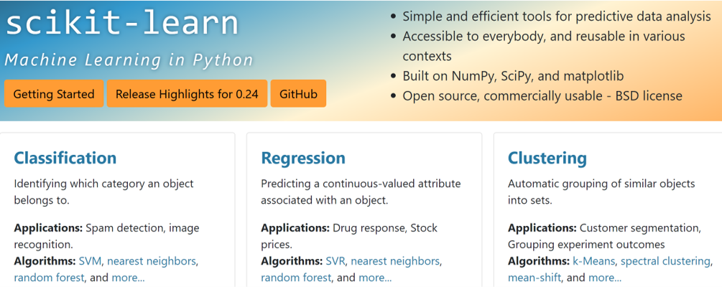
10.1Python与机器学习
10.1.1.2 Scikit-Learn

Slide 8
10.1Python与机器学习
10.1.1.3Keras
Keras提供了一种更简单的机制来表达神经网络，此外，Keras还为编译模型、处理数据集、图形可视化等提供了一些实用程序。
在后端，Keras在内部使用Theano或TensorFlow，也可以使用一些最流行的神经网络。
与其他机器学习库比较，Keras的速度相对较慢。
Keras的优点是其所有模型都是可移植的。

Slide 9
10.1Python与机器学习
10.1.1.3Keras
Keras具有以下特点：
1. Keras在CPU和GPU上都能顺利运行；
2. Keras支持几乎所有的神经网络模型，包括完全连接的、卷积的、池化的、递归的、嵌入的等等。此外，这些模型还可以组合起来构建更为复杂的模型；
3. Keras在本质上是模块化的，具有难以置信的表现力、灵活性，并易于创新研究；
4. Keras是一个完全基于Python的框架，可以方便地进行调试和改写。

Slide 10
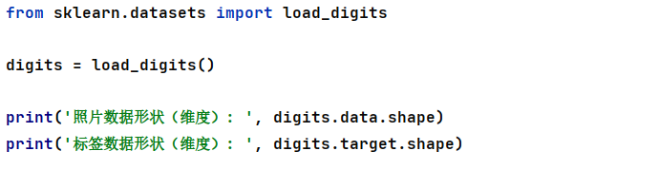

10.1Python与机器学习
10.1.2数字识别
1. 根据以下代码导入Digits数据集，并查看digits数据集统计性信息。

Slide 11
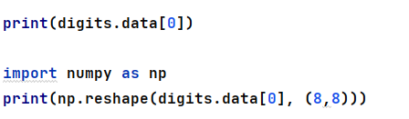
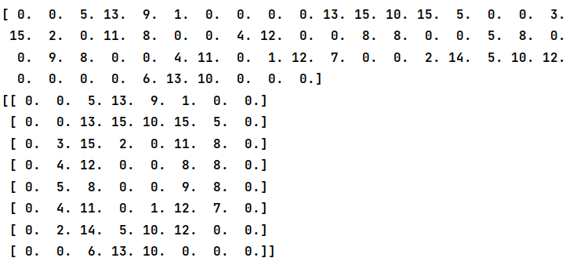
10.1Python与机器学习
2. 根据如下代码，查看digits数据集第一条数据的具体内容，并重构为(8,8)的数组，再选取前五个数据显示其灰度图，

Slide 12
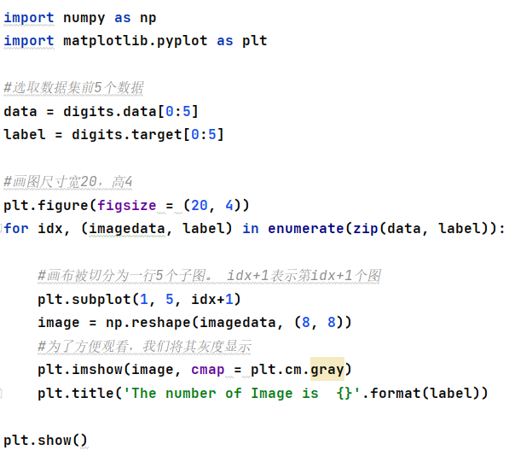
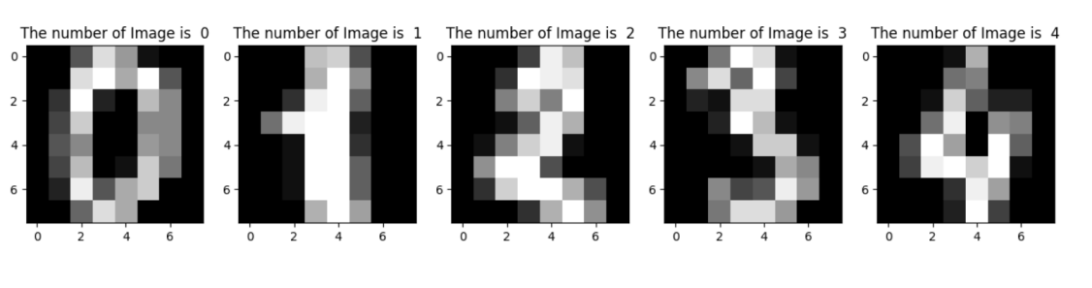
10.1Python与机器学习
2. 根据如下代码，查看digits数据集第一条数据的具体内容，并重构为(8,8)的数组，再选取前五个数据显示其灰度图，

Slide 13
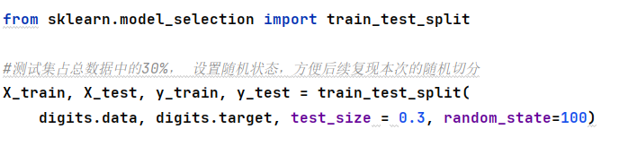
10.1Python与机器学习
3. 为了降低模型对数据过拟合的可能性，保证训练的模型可以对新数据进行预测，根据如下代码，将digits数据集分为训练集和测试集。

Slide 14
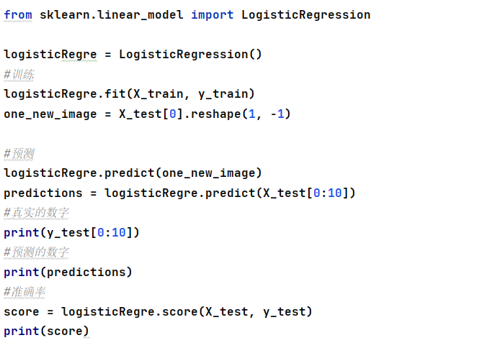

10.1Python与机器学习
4. 根据如下代码，通过逻辑回归对digits数据集进行训练，并预测测试集中的前十个数据对应的数字，并计算准确率。

Slide 15
10.2 Python与视觉计算
图像处理中的常见任务包括显示图像，基本操作(如裁剪、翻转、旋转等)，图像分割，分类和特征提取，图像恢复和图像识别等。
Python之成为图像处理任务的最佳选择，是因为这一科学编程语言日益普及，并且其自身免费提供许多最先进的图像处理工具。
10.2.1与图像处理相关的类库
在上一章中介绍过的NumPy、SciPy和matplotlib库同样适用于图像处理。

Slide 16
10.2 Python与视觉计算
10.2.1.1NumPy
NumPy是Python编程的核心库之一，支持数组结构。图像本质上是包含数据点像素的标准Numpy数组。因此，通过使用基本的NumPy操作——例如切片、脱敏和花式索引，可以修改图像的像素值。可以使用skimage加载图像并使用matplotlib显示。
10.2.1.2SciPy
SciPy是Python的另一个核心库，建立在Numpy的基础之上，可用于基本的图像处理和处理任务。该模块可提供线性和非线性滤波、二进制形态、B样条插值和对象测量等功能。

Slide 17
10.2 Python与视觉计算
10.2.1.3matplotlib
matplotlib是受MATLAB的启发构建的。MATLAB是数据绘图领域广泛使用的语言和工具。MATLAB语言是面向过程的。利用函数的调用，MATLAB中可以轻松的利用一行命令来绘制直线，然后再用一系列的函数调整结果。
10.2.1.4OpenCV
OpenCV(Open Source Computer Vision Library)是计算机视觉应用中使用最广泛的库之一。OpenCV-Python不仅速度快，而且易于编码和部署，实现了图像处理和计算机视觉方面的很多通用算法，同时它不依赖于其他的外部库——尽管也可以使用其他的外部库。

Slide 18
10.2 Python与视觉计算
10.2.1.5turtle
turtle是一个对于初学者来说极其友好的库，它是标准库之一，主要用于程序设计入门，利用turtle库可以制作很多复杂的绘图。使用turtle库可以想象成一只海龟在画布上爬行，它的移动路径形成了我们所需要的绘图。

Slide 19
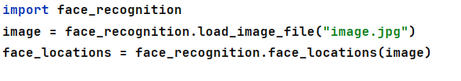
10.2 Python与视觉计算
10.2.2人脸识别应用
在人脸识别领域，Python具有相当广泛的应用，Face Recognition是最简单的人脸识别库，可以通过Python引用或者命令行来使用，管理和识别人脸。以下实验将介绍使用Face Recognition来进行人脸识别的步骤。
1. 根据以下代码来识别图片中的人脸。

Slide 20

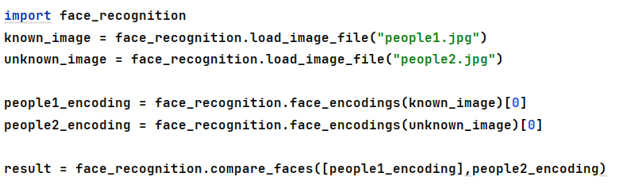
10.2 Python与视觉计算
2. 根据以下代码来识别图片中眼睛、鼻子、嘴巴等脸部特征。
3. 根据以下代码识别图中人物是谁。

Slide 21
10.3 Python与机器人实验
10.3.1Robot实验环境
Python与机器人的实验环境由目前标准配置的计算机系统、机器人组件以及USB连接线等组成。
搭建和测试Robot实验环境：
1. 安装计算机系统：建议CPU主频2GHz及其以上，内存容量4GB及其以上，硬盘容量200GB及其以上，显存2GB及其以上，15寸及其以上液晶显示器，Windows7或者Window10。
2. 安装Python3.x。
3. 连接机器人组件，安装相应的驱动程序。
4. 使用配套的测试程序，对机器人的臂部、腿部和腰部及其关节等进行动作测试。

Slide 22
10.3 Python与机器人实验
10.3.2Robot功能测试
利用Python对Robot的多个动作进行模块化处理(例如:前进、后退、转圈、抬起、放下，旋转等)，并以此提供相应模块，通过导入相应模块，方便地实现对Robot动作的精细控制。
请按照如下任务对Robot进行动作测试:
1. 对左臂或者右臂的至少三个动作进行顺序、选择和循环控制；
2. 对左腿或者右腿的至少三个动作进行顺序、选择和循环控制；
3. 对腰部的至少两个动作进行顺序、选择和循环控制。

Slide 23
10.3 Python与机器人实验
10.3.3Robot动作设计
通过Python不但可以对Robot提供的多个基本动作进行简单的组合设计、复杂的综合设计，而且可以通过修改动作模块的参数，进行自主的产品设计。
1. Robot简单动作设计
(1) 设计并实现问候动作(招手、鞠躬、敬礼)；
(2) 设计并实现Robot乐乐前行10步，右转90度，继续前行5步，右转90度，鞠躬后停止；
(3) 设计并实现Robot乐乐正步走20秒，敬礼后停止。

Slide 24
10.3 Python与机器人实验
2. Robot综合动作设计
(1) 设计并实现Robot做10次俯卧撑；
(2) 设计并实现Robot做10次前滚翻；
(3) 设计并实现Robot做10次大鹏展翅。
3. Robot自主作品设计
(1) 播放一首自己喜欢的音乐；
(2) 设计并完成一套完整的街舞动作，具体动作设计自行设计。

Slide 25
本章习题
1. 简述机器学习领域中Numpy的特点；
2. 简述TensorFlow的特点；
3. 自行收集人脸图片，并识别其中的奥巴马总统。

